Slide 1
Java Fundamentals
Coarse Part 1
Raymond Mouthaan (raymond.mouthaan@sogeti.com)

Slide 2
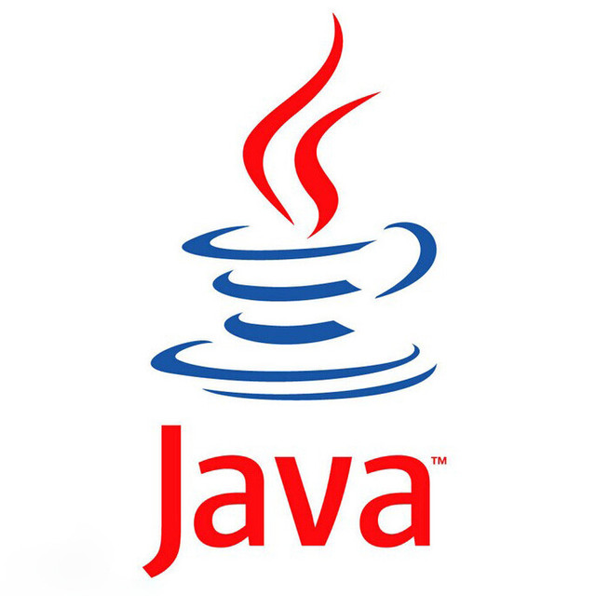
Introductie
Welkom
Wie ben je?
Algemene ervaring
Programeer ervaring
Testautomatisering ervaring
Verwachting van de cursus
Notes:
Korte voorstelronde van docent en cursisten

Slide 3
Introductie
Doel van de cursus
Basis programmeerkennis in JAVA voor testers tbv Testautomatisering …
Opstap naar OCA
Programmeren is doen!
Notes:
Doel van de cursus uitleggen:
- bedoelt voor testers
- JAVA gebasseerde frameworks
- bedoelt voor beginnende ontwikkelaars (opstapje naar het OCA)
- ...

Slide 4
Introductie
Wat is Java?
JAVA 1.0 (1995) met als doel “Write once, run anywhere”
Object Orientated Programming language
Strongly typed programming language - elk type data is voorgedefinieerd
Een van de meest gebruikte programeertalen wereldwijd (naast JavaScript en Python)
Eigendom van Oracle
Draait op meer dan 3 miljard “apparaten”

Slide 5
Introductie
Wat is Java?
Gebruikt voor:
Mobile applicaties (Android apps)
Desktop applicaties
Web applicaties
Web servers en applicatie servers
Games
Database connecties
Etcetera …

Slide 6
Introductie
Waarom Java gebruiken?
Java werkt op meerdere platformen (Windows, Mac, Linux, Raspberry PI, etc)
Een van de meest gebruikte programeertalen wereldwijd
Makkelijk te leren en eenvoudig te gebruiken
Open-source en gratis te gebruiken
Veilig, snel en krachtig
Enorme community ondersteuning (tientallen miljoenen ontwikkelaars)

Slide 7
Introductie
Onderwerpen
Download & Installatie
Variables & Data Types
Methods
Classes
Conditional Statements
While / For Loops
Inheritance
Access Modifiers
Abstractions
Overloading / Overriding
Exception Handling
Collections Framework (Lists, Sets, Maps)
Notes:
Overzicht van alle onderwerpen die langskomen om de cursist een beeld/indruk te geven.

Slide 8
Introductie
Agenda – Dag 1
Download & Installatie
First Java Program
Java Syntax
Java Concepts - Comments
Notes:
Agenda van dag 1

Slide 9


Introductie
Download en Installatie
Oracle JAVA Development Kit
Jetbrains IntelliJ IDEA Community / Ultimate (paid)
Notes:
JDK Download & Installatie handleiding (01_JDK_Install_Windows_v0.1.docx) volgen
Intellij Download & Installatie handleiding (01_IntelliJ_Install_Windows_v0.1.docx) volgen (eventueel kort verschill uitleggen tussen Community & Ultimate versie)
Community versie is voldoende voor de cursus

Slide 10
Introductie
Eerste programma – “Hello World!”
code
package introduction; public class HelloWorld { public static void main(String[] args) { System.out.println("Hello World!"); } }
console
Hello World!
Process finished with exit code 0
Notes:
Laat zien hoe je met IntelliJ een nieuw Java project maakt
Laat zien hoe je bovenstaand “Hello World!” programma uitvoerd
Laat zien dat de output in het console wordt getoond

Slide 11
Introductie
Java Syntax
Elke regel Java code moet binnen een class bevinden
De naam van een class begint altijd met een hoofdletter (HelloWorld)
De naam van het java bestand (HelloWorld.java) moet altijd gelijk zijn aan de naam van de class (HelloWorld)
Elke Java programma tenminste 1 class
Elke Java programma heeft een main() methode
De println() methode om tekst naar het console te printen
Elke code statement moet afgesloten worden met een “;” (punt-komma)
Notes:
Aan de hand van het “Hello World!” programma bovenstaande punten uitleggen
In het voorbeeld wordt gebruik gemaakt van de package “introduction”, inhoudelijk niet op in gaan maar is handig om de classes te groeperen

Slide 12
Java Concepts
Comments
Beschrijving wat de code doet (documentatie)
Voor jezelf en collega’s
Wordt genegeerd door de compiler
Single line comment
Multi line comment
JavaDoc
Notes:
Comments – single line, multi line en JavaDoc

Slide 13
Java Concepts
Comments
// This is a single line comment /* This is a multi-line comment :) */ /** * This is JavaDoc comment */
Notes:
Comments

